Slide 1


Итоговое собеседование по русскому языку в
9 классе
2021 г.

Slide 2
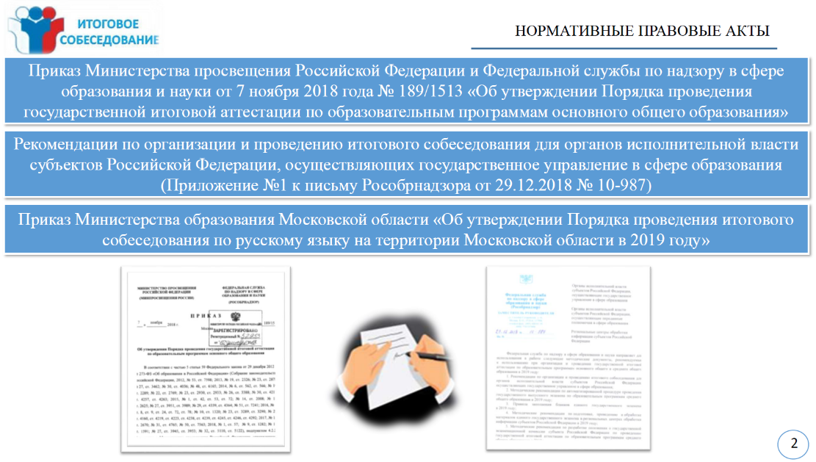
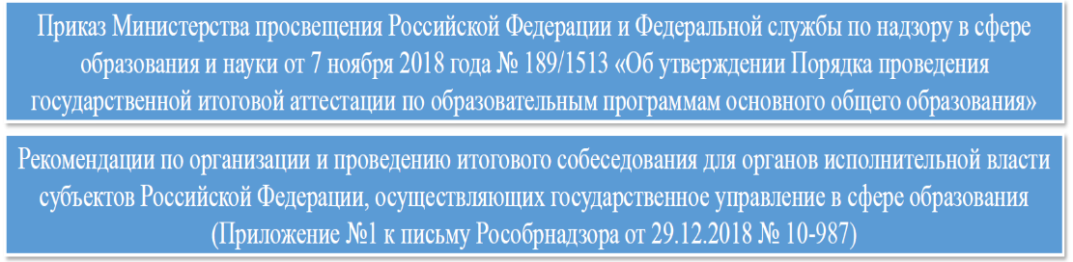

Приложение к письму Рособрнадзора от 15.12.2020 № 05-151

Slide 3
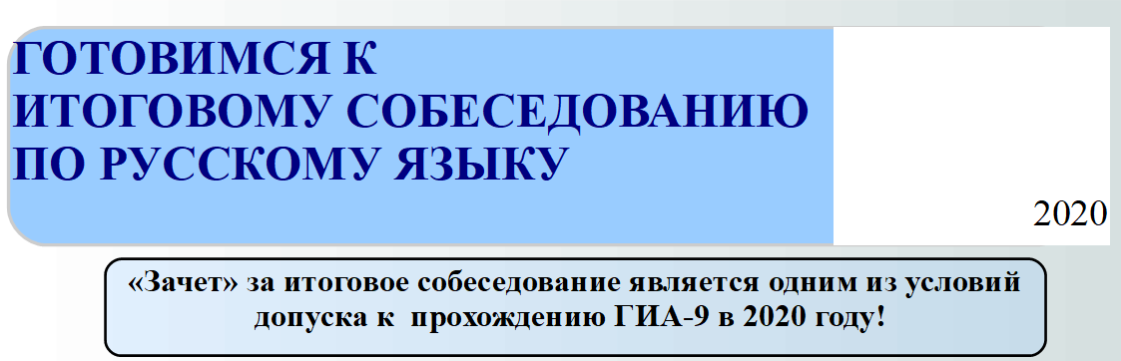

2021 ГОДУ!

Slide 4
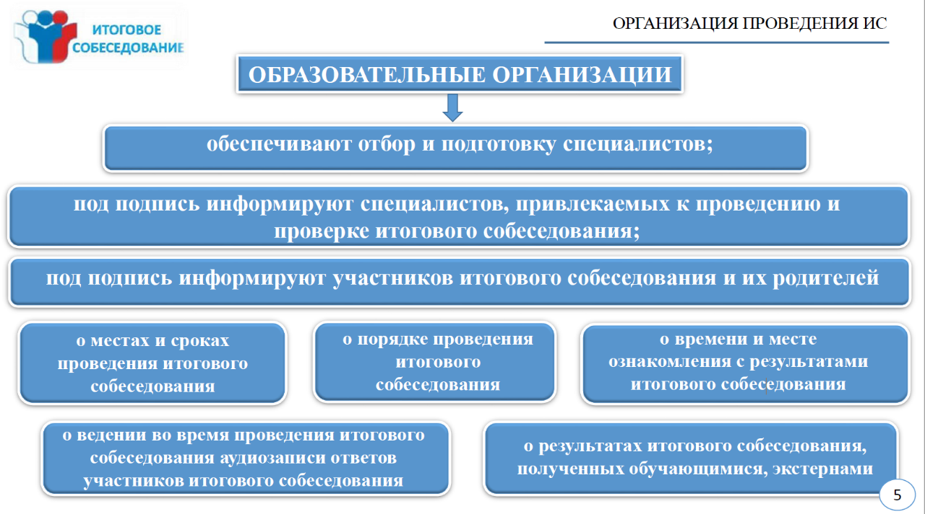


Slide 5
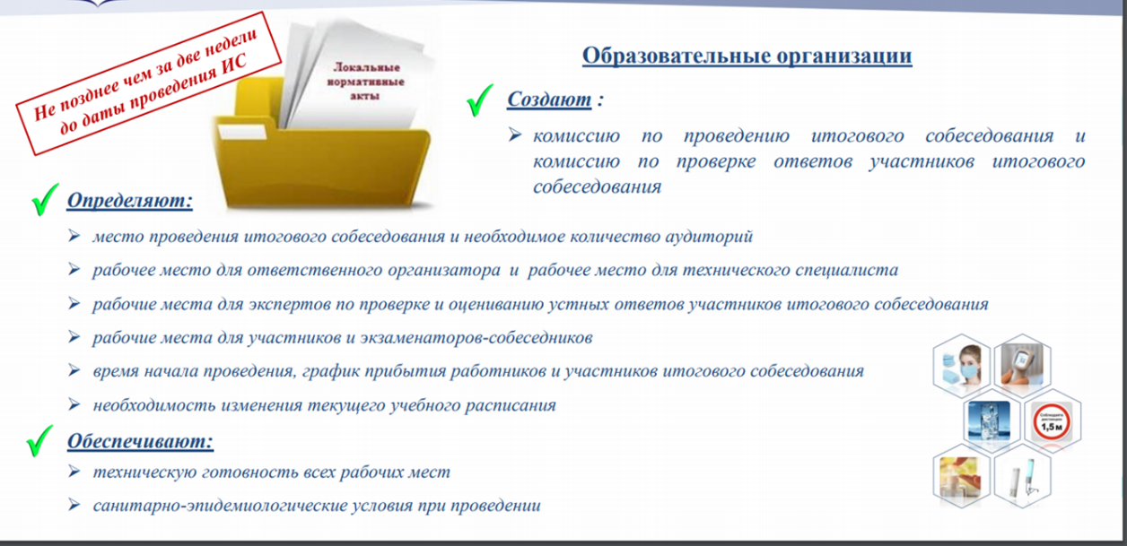

Slide 6
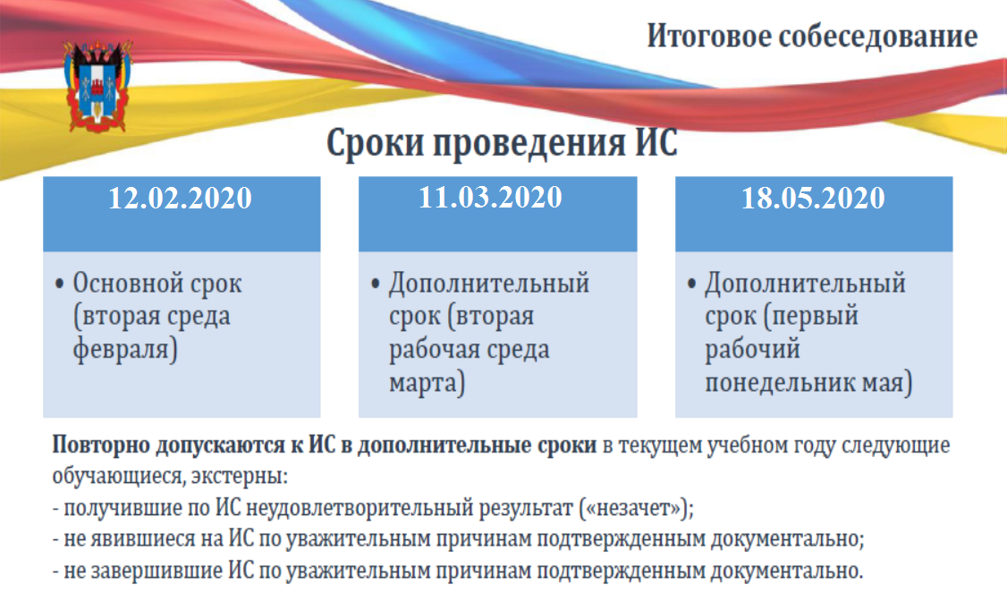

10.02.2021
10.03.2021
17.05.2021

Slide 7
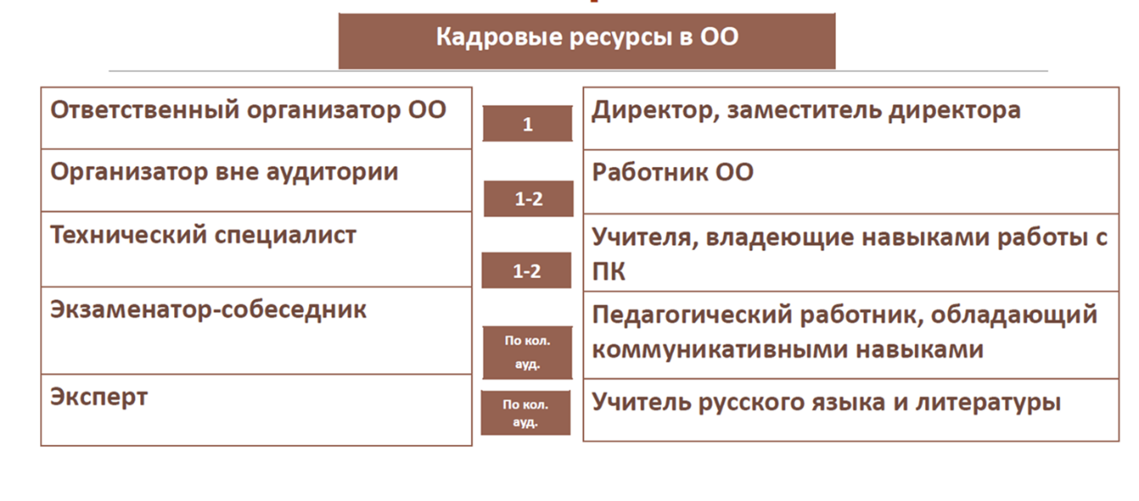

Slide 8
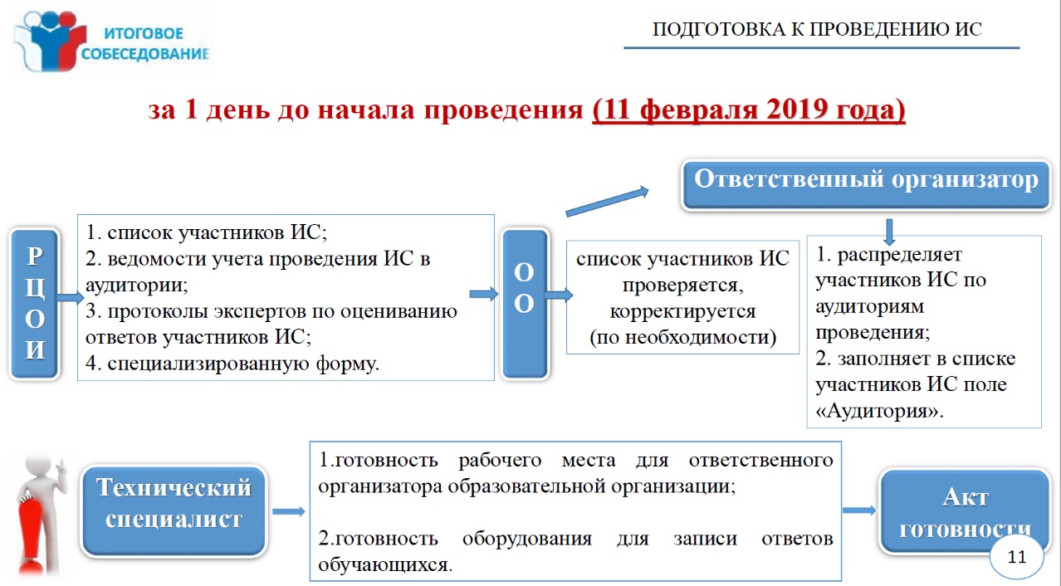

Slide 9
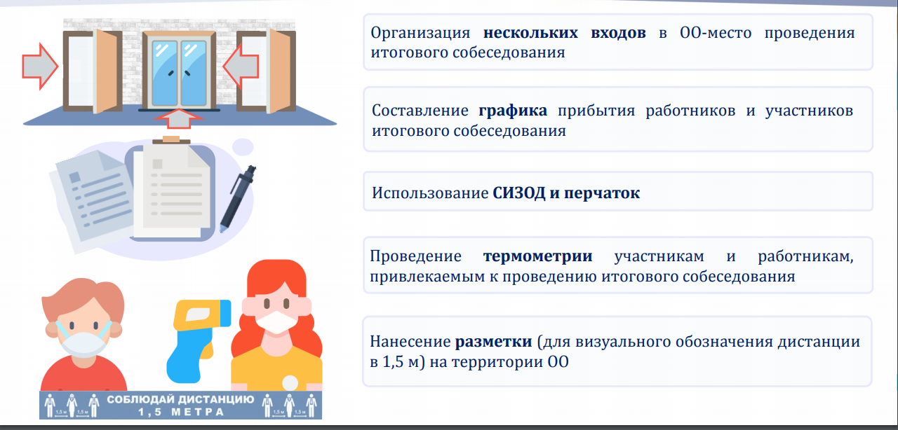

Slide 10
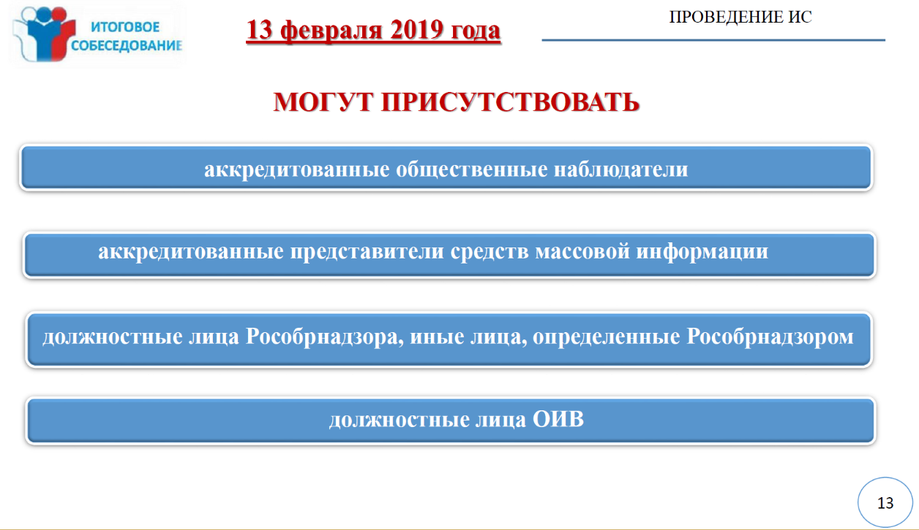
15

Slide 11
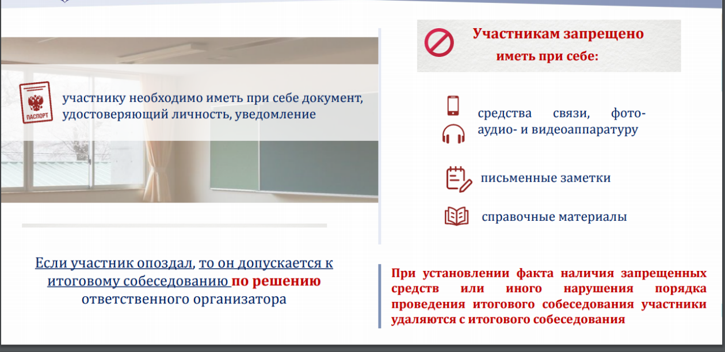

Slide 12
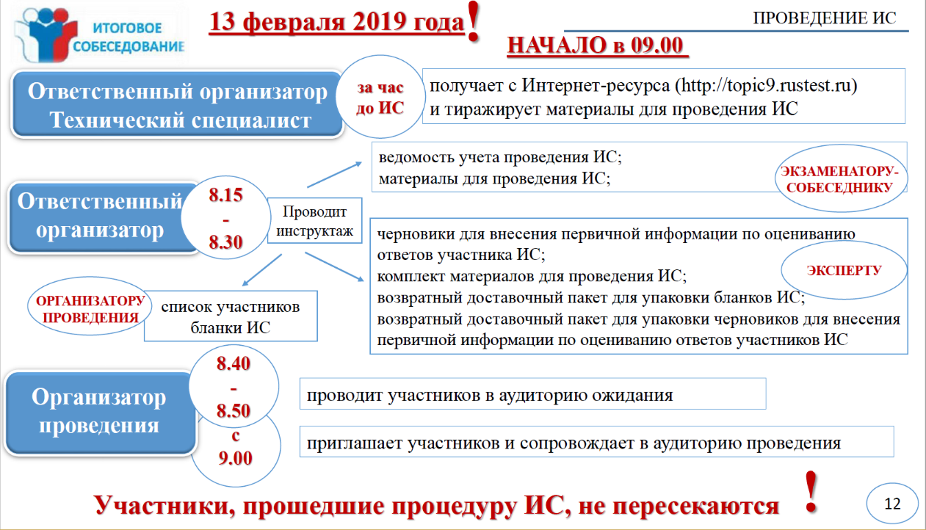
10
2021
НЕ РАНЕЕ 7.30
от РЦОИ
РЦОИ отправляет материалы в ОУО, ОУО – в ОО;
протокол эксперта по оцениванию ответов участников ИС;
КИМ ИС;
доставочный пакет
Эксперту
поаудиторно

Slide 13
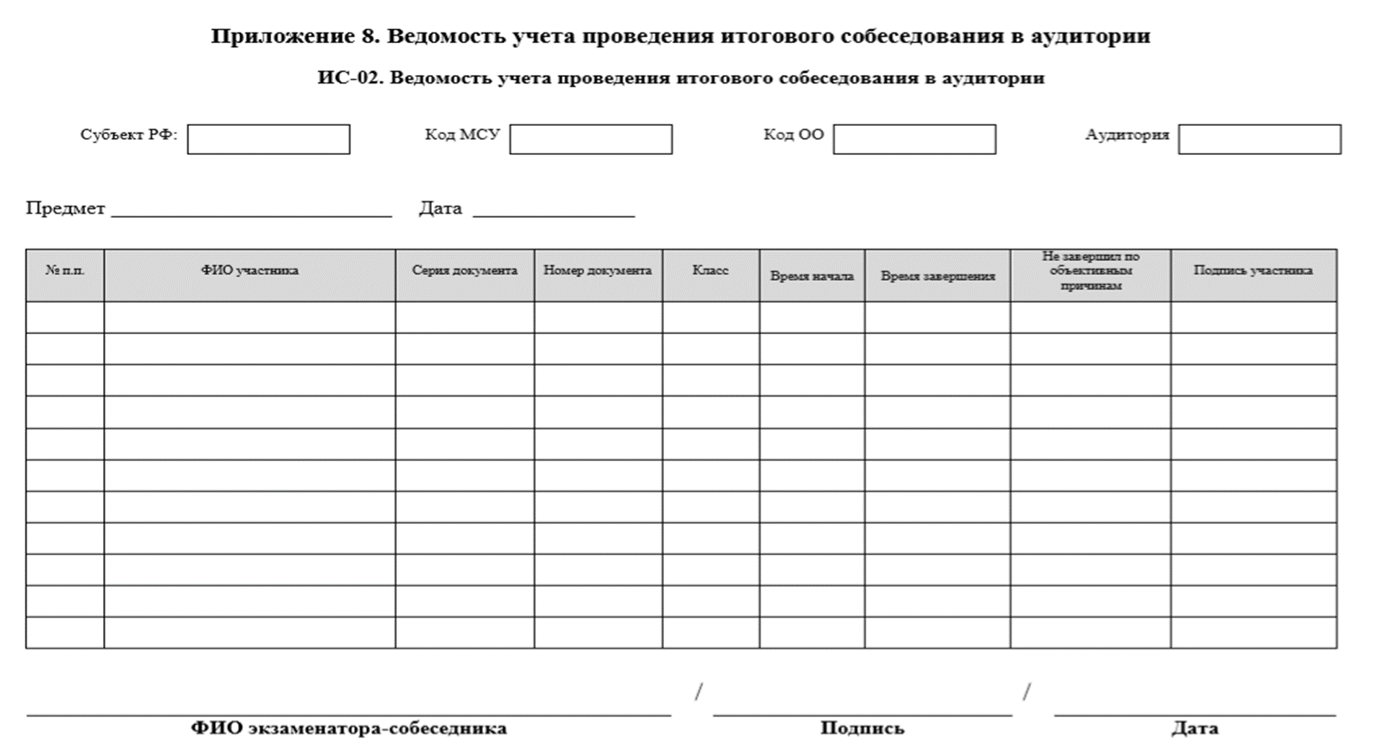
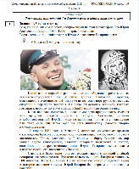




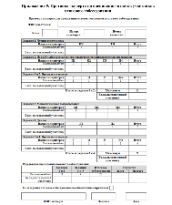
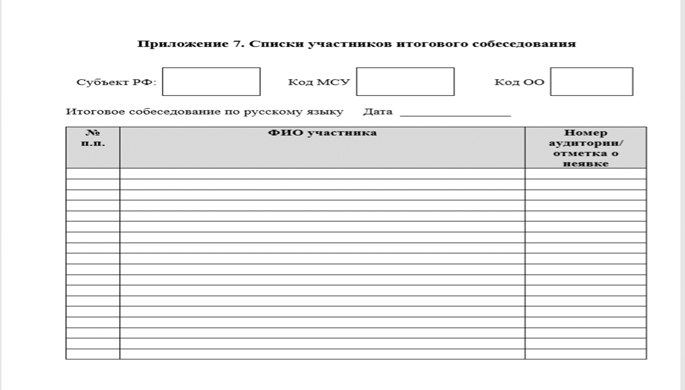
Ответственный организатор передает:
Экзаменатору -собеседнику
Эксперту
Организатору проведения

Slide 14
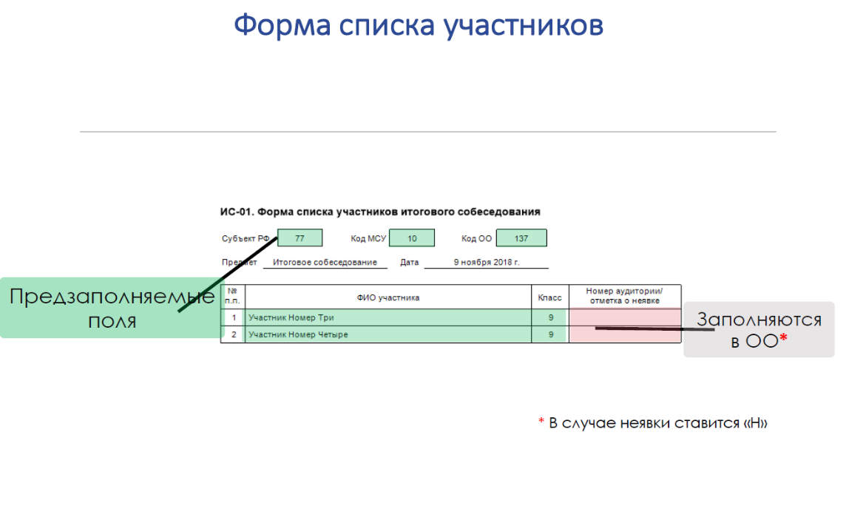

72
210005
12 февраля 2020г.

Slide 15
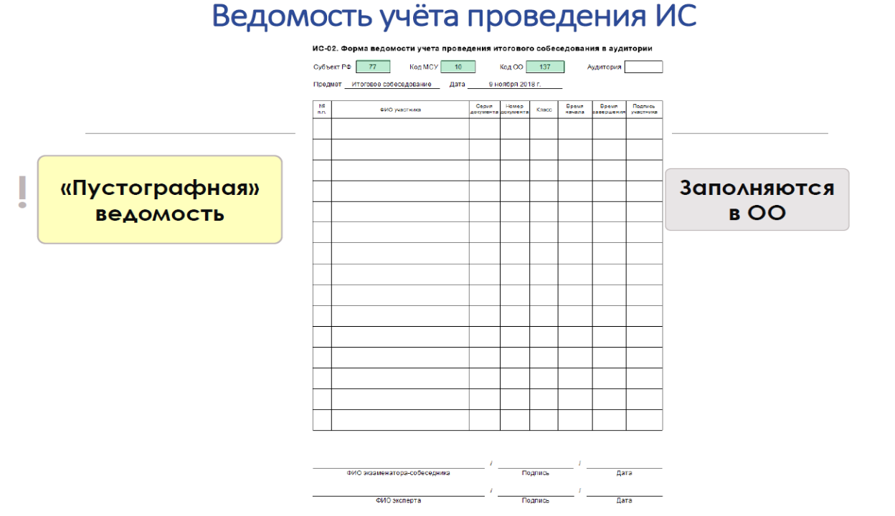

72
210
210005

Slide 16
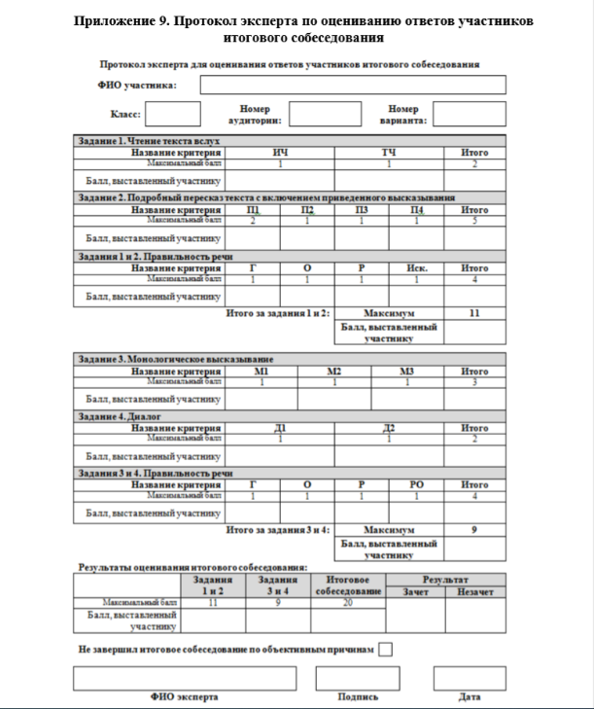

Slide 17
Специализированная форма для внесения информации из протоколов экспертов по оцениванию ответов участников итогового собеседования Цветом отмечены поля, необходимые к заполнению на уровне ОО.

Slide 18
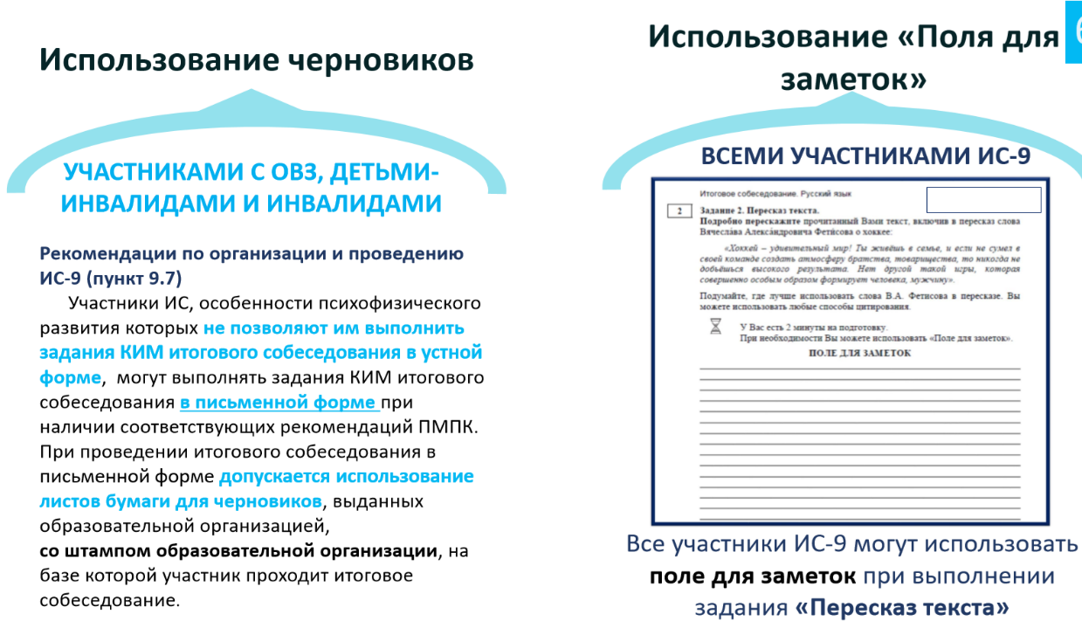

Slide 19

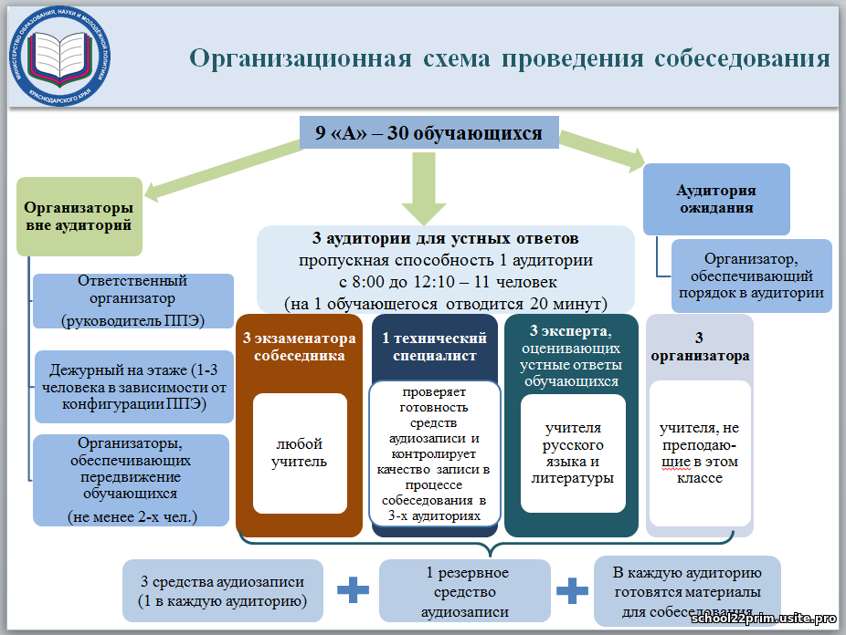
Организаторы, обеспечивающие передвижение участников ИС
ОО
В каждую аудиторию готовится материал для собеседования

Slide 20
Проведение итогового собеседования в ОО
ИС может проводиться в ходе учебного процесса в образовательной организации. Участники могут принимать участие в ИС без отрыва от образовательного процесса.
Аудитории проведения ИС должны быть изолированы от остальных учебных кабинетов образовательной организации, в которых осуществляется учебный процесс, для обеспечения соблюдения порядка во время проведения ИС.
Аудитория проведения
ВЫХОД
Аудитория ожидания
Аудитория проведения
Учебный кабинет
Аудитория проведения

Slide 21
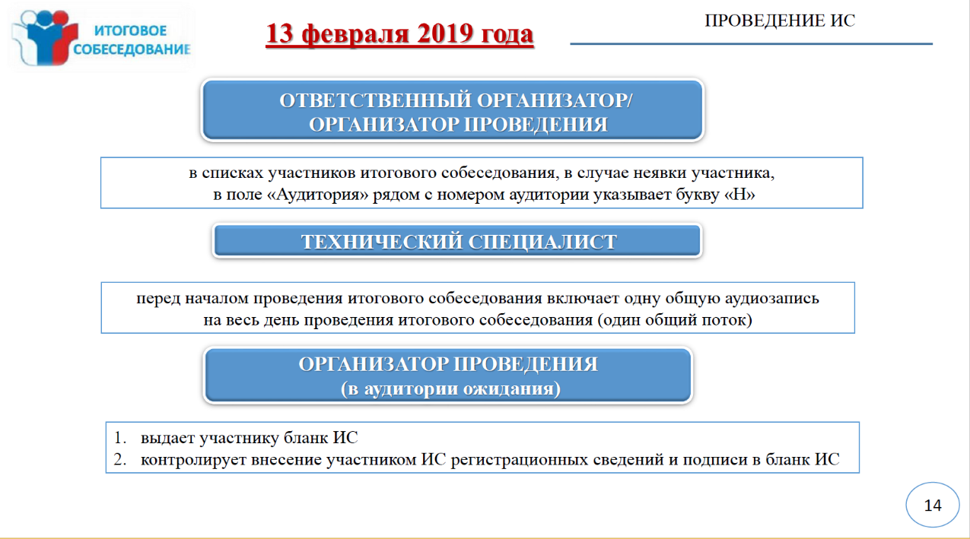
получить от ответственного организатора ОО списки участников поаудиторно; приглашать участников в аудитории проведения; сопровождать участников в аудитории проведения ИС , по окончании итогового собеседования – в учебный кабинет; информировать об отсутствующих, следить за порядком. По завершению передать список участников ответственному организатору ОО.
получить от ответственного организатора образовательной организации случае если итоговое собеседование проводится во время учебного процесса в образовательной организации);
по завершении проведения итогового собеседования передать список участников ответственному организатору образовательной организации.
16

Slide 22
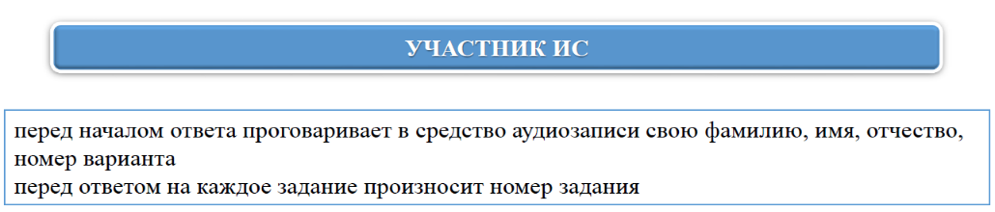

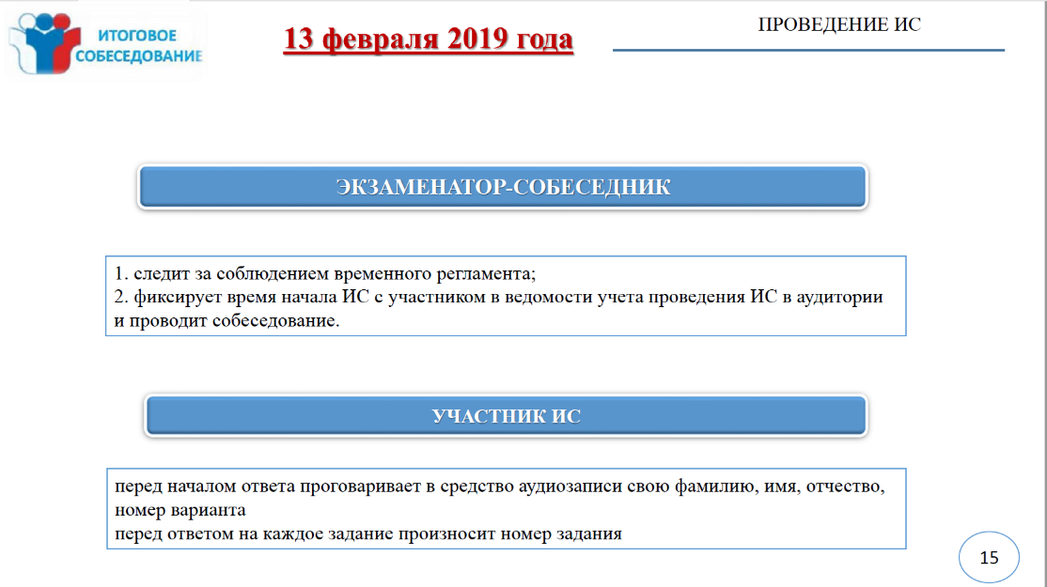
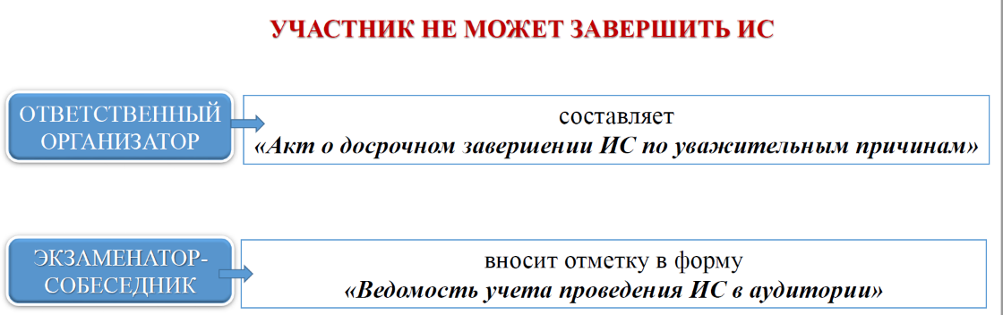
17

Slide 23
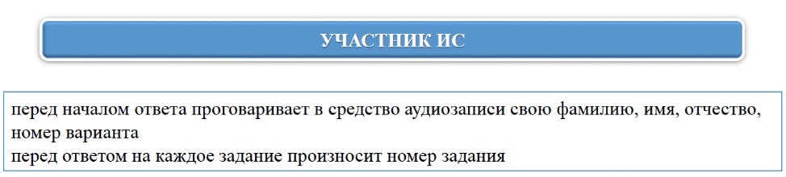
В случае выявления некачественной аудиозаписи ответа участника итогового собеседования ответственный организатор образовательной организации составляет «Акт о досрочном завершении итогового собеседования по русскому языку по уважительным причинам», а экзаменатор-собеседник вносит соответствующую отметку в форму ИС-02 «Ведомость учета проведения итогового собеседования в аудитории». Такому участнику предоставляется возможность повторно пройти итоговое собеседование в дополнительные сроки проведения итогового собеседования, предусмотренные Порядком.
При ведении потоковой аудиозаписи нет необходимости в прослушивании ответов каждым участником: технический специалист проверяет работоспособность оборудования (в том числе и звукозаписывающего) до начала ИС в каждой аудитории, а при необходимости и в перерывах между прохождением ИС разными участниками. дополнительные сроки проведения итогового собеседования, предусмотренные Порядком.
17

Slide 24
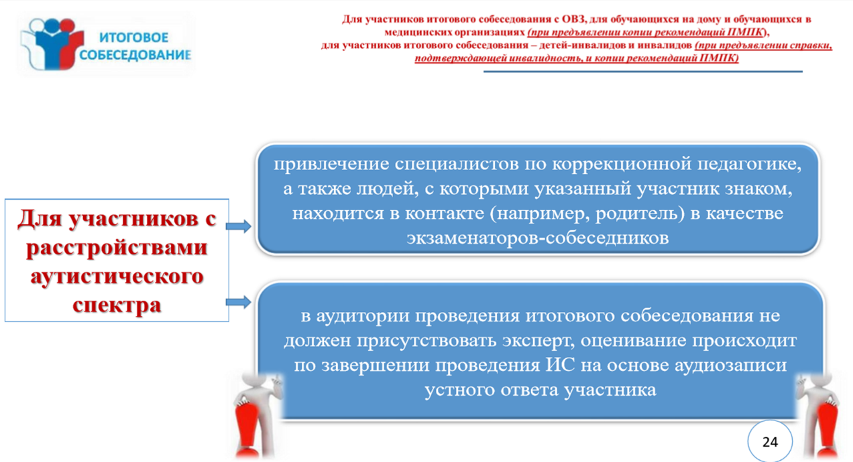
В продолжительность ИС не включается время, отведенное на подготовительные мероприятия (приветствие, внесение сведений в ведомость учета проведения ИС в аудитории, инструктаж участника экзаменатором-собеседником по выполнению заданий КИМ ИС до начала процедуры и др.).
Продолжительность проведения итогового собеседования для каждого участника ИС составляет 15-16 минут.
. Сроки и продолжительность Продолжительность проведения ИС
Для участников ИС с ОВЗ продолжительность проведения ИС может быть увеличена на 30 минут (т.е. общая продолжительность может составлять в среднем 45 минут). Участники ИС с ОВЗ самостоятельно по своему усмотрению распределяют время, отведенное на проведение ИС. Так, вышеназванные участники могут использовать время как на подготовку к ответам, так и на ответы на задания КИМ итогового собеседования.
25

Slide 25
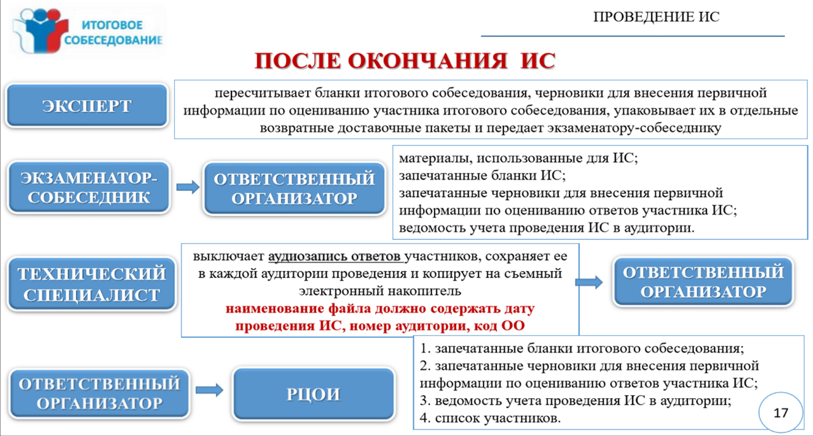
По окончании проведения ИС пересчитывает протоколы эксперта по оцениванию ответов участников ИС, упаковывает их в конверт и в запечатанном виде передает экзаменатору-собеседнику.
Передает запечатанные КИМ ИС;
запечатанные протоколы эксперта по оцениванию ответов участников ИС;
ведомость учета проведения ИС в аудитории.
Осуществить передачу в РЦОИ на флеш-накопителях аудио-файлы с записями ответов участников ИС. Передать в РЦОИ на бумажных носителях списки участников, ведомости учета проведения ИС в аудиториях, протоколы экспертов по оцениванию ответов участников ИС до 17 февраля
18

Slide 26
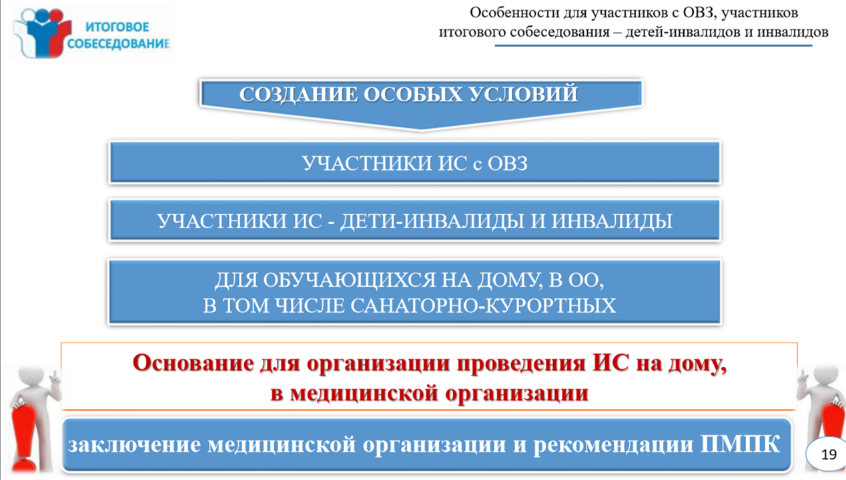
20

Slide 27
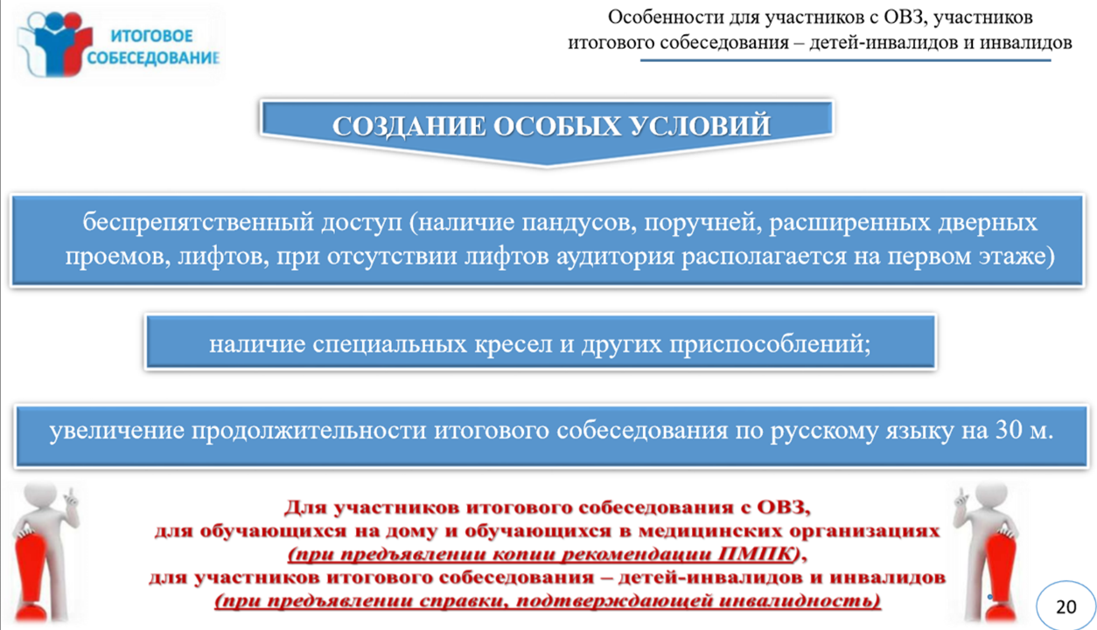
21

Slide 28
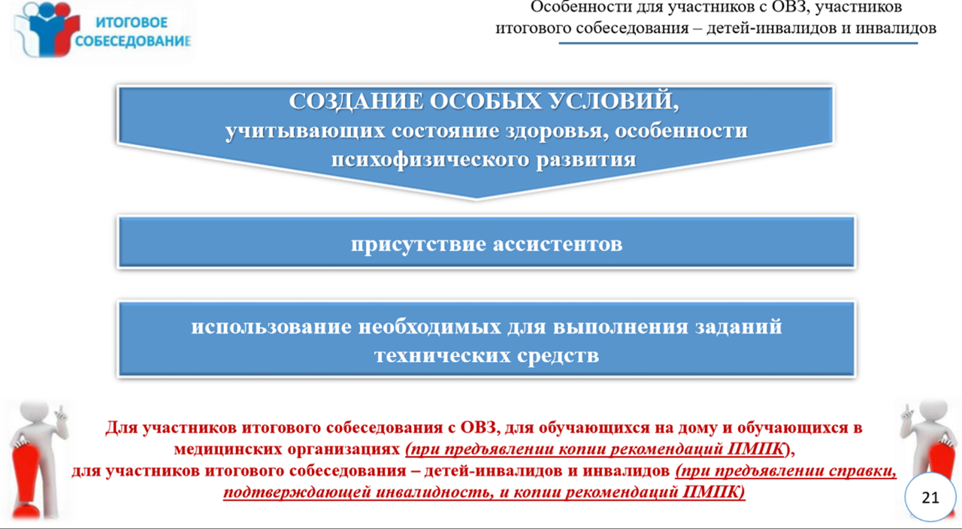
22

Slide 29
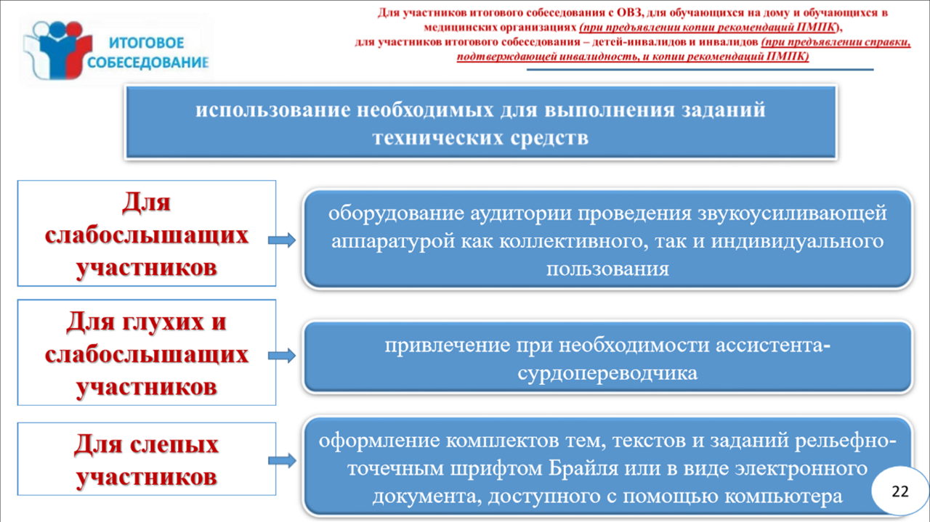
23

Slide 30
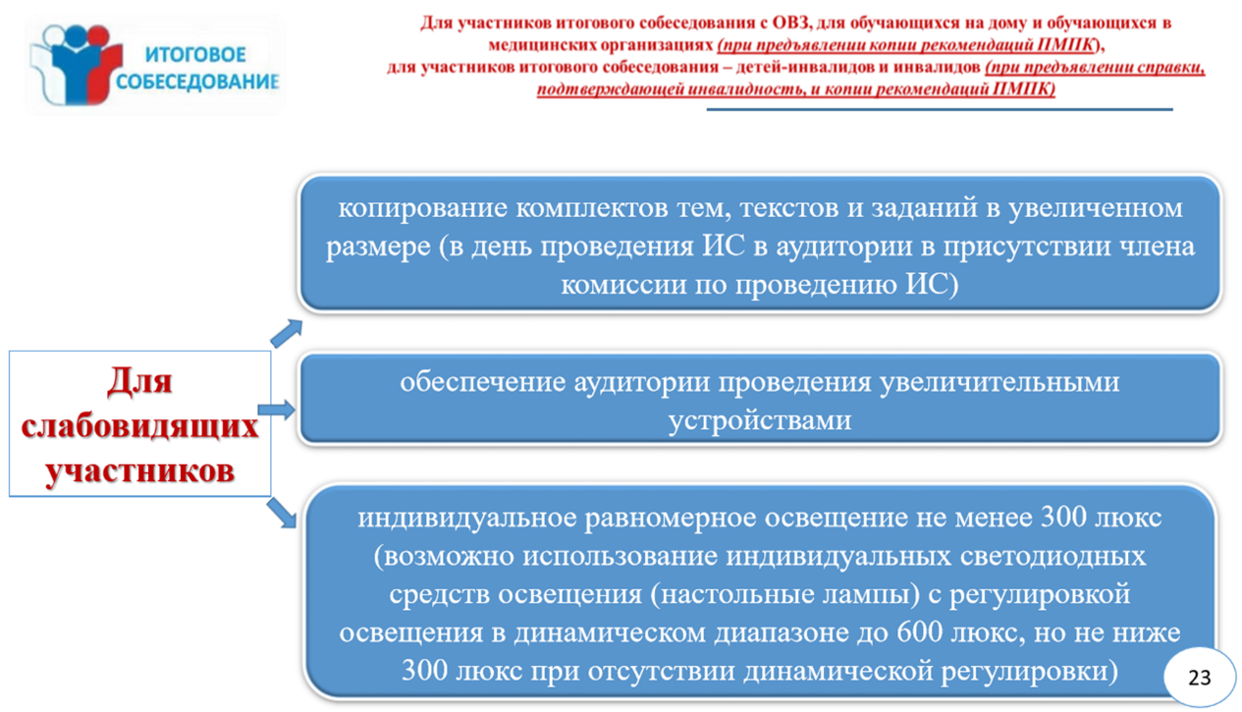
24

Slide 31
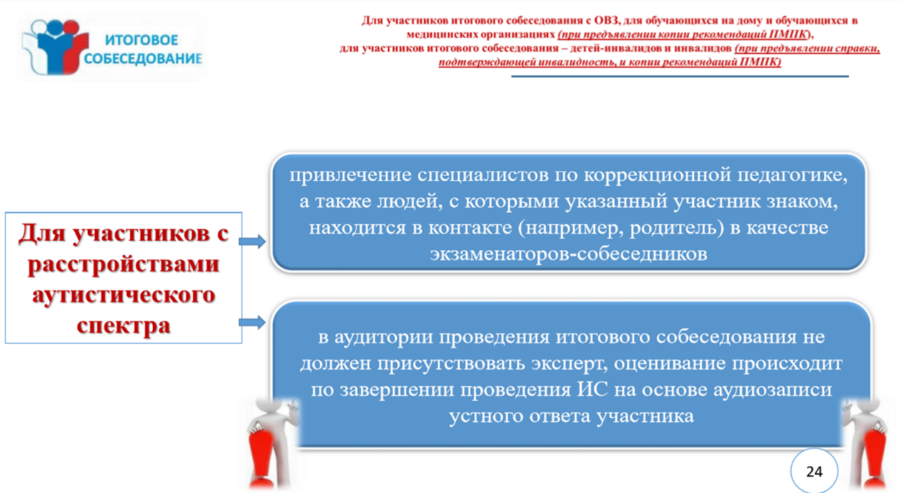
Привлечение в качестве экзаменатора-собеседника специалиста - дефектолога, психолога или педагога, с которым указанный участник ИС знаком. В исключительных случаях при необходимости и при наличии необходимых компетенций в качестве экзаменатора-собеседника может быть привлечен родитель участника. Оценивание работ таких участников итогового собеседования проводится после окончания проведения ИС.
25

Slide 32
Для участников итогового собеседования с нарушениями опорно-двигательного аппарата
при необходимости использование компьютера со специализированным программным обеспечением (для ответов в письменной форме).
Участникам ИС с ОВЗ предоставляется право выполнить только те задания КИМ ИС, которые посильны им для выполнения с учетом особенностей психофизического развития.
25

Slide 33
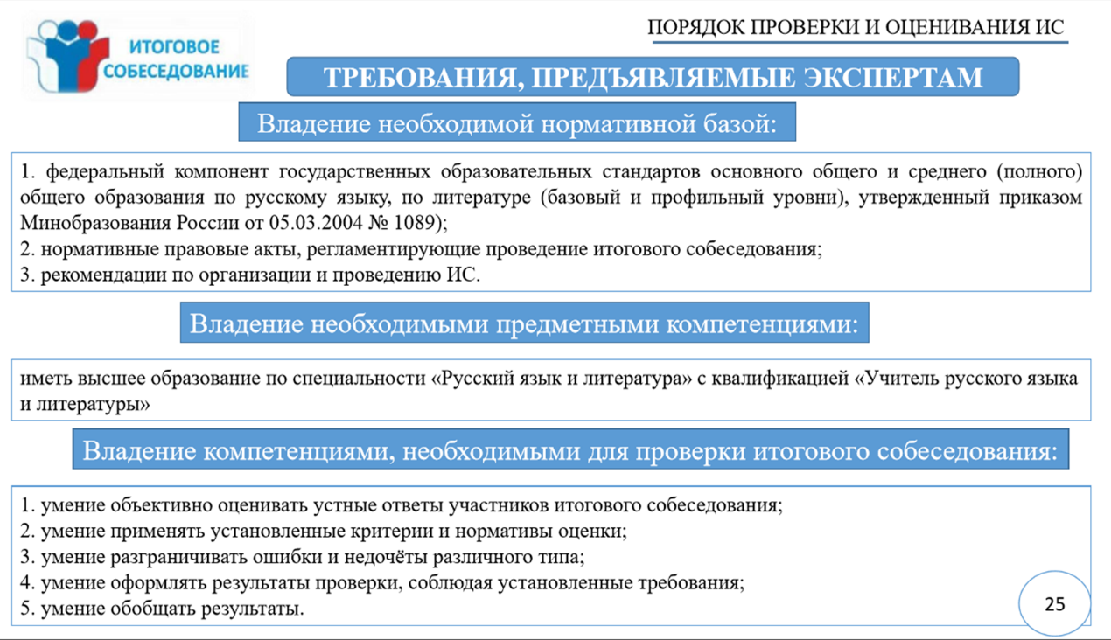
26

Slide 34

Инструкция для экзаменатора-собеседника в день экзамена
получает от ответственного организатора образовательной ОО материалы:
1. ведомость учета проведения ИС в аудитории, где фиксируется время начала и окончания ответа каждого участника;
вносит данные участника ИС в ведомость учета проведения ИС в аудитории,
выдает участнику КИМ ИС ,
фиксирует время начала ответа и время окончания ответа каждого участника ИС,
2. КИМ итогового собеседования;
3. Инструкцию по выполнению заданий КИМ,
4. тексты для чтения,
5. Карточки с темами беседы на выбор,
6. карточки с планом беседы по 2 экземпляра каждого материала.
проводит собеседование,
следит за соблюдением временного регламента проведения ИС.
Выполняет роль собеседника: задает вопросы ,
переспрашивает, уточняет ответы и т.д.
В аудитории проведения ИС осуществляет проверку документов, удостоверяющих личность,
проводит инструктаж участника,
знакомит его с Инструкцией по выполнению заданий КИМ;
Создает доброжелательную рабочую атмосферу!!!
13

Slide 35
Инструкция для эксперта в день экзамена
1. получает от ответственного организатора образовательной ОО материалы:
протокол эксперта по оцениванию ответов участников ИС; КИМ ИС; доставочный пакет. Знакомится с материалами для проведения ИС
3. вносит в протокол эксперта по оцениванию ответов участников ИС следующие сведения:
ФИО участника;
номер варианта;
номер аудитории;
баллы по каждому критерию оценивания;
общее количество баллов;
отметку «зачет»/ «незачет»;
ФИО, подпись и дату проверки.
2. Во время проведения итогового собеседования: оценивает ответы участников непосредственно в аудитории проведения
4. По окончании проведения ИС пересчитывает протоколы эксперта по оцениванию ответов участников ИС, упаковывает их в конверт и в запечатанном виде передает экзаменатору-собеседнику.
Эксперт не должен вмешиваться в беседу участника и экзаменатора-собеседника!!!
14
14

Slide 36
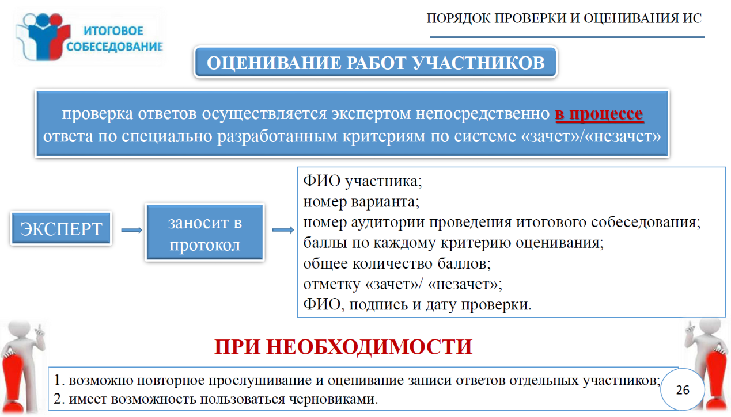
27

Slide 37

(
17
2021
Результат ИС как допуска к ГИА действует бессрочно.
28

Slide 38
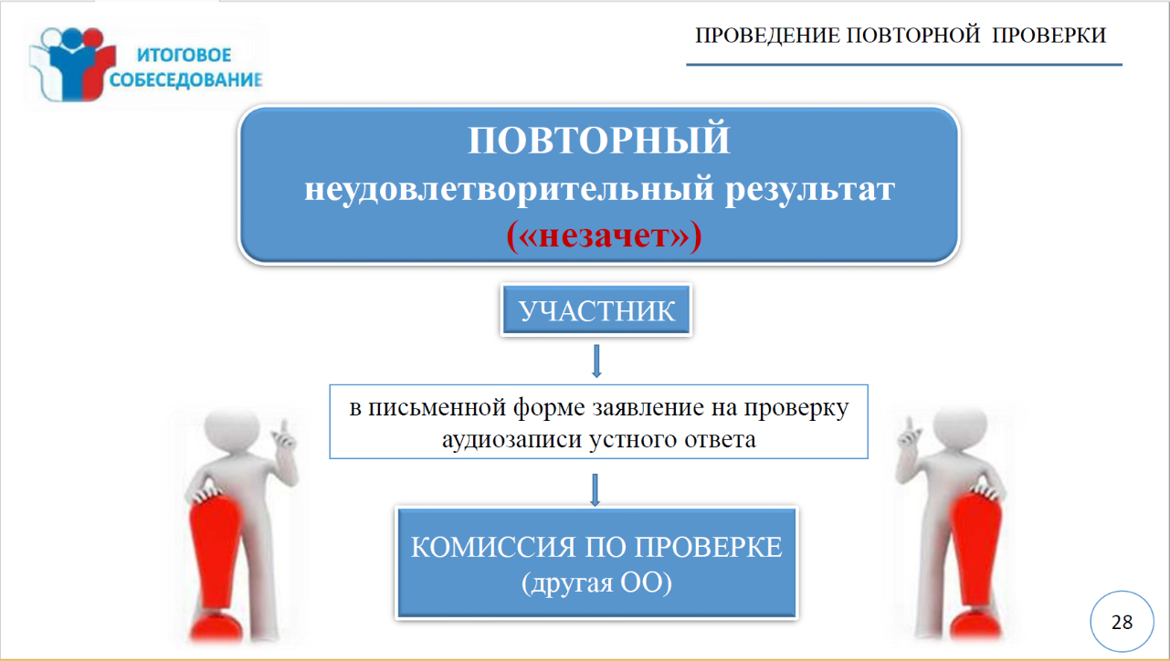
13. Проведение повторной проверки итогового собеседования
В целях предотвращения конфликта интересов и обеспечения объективного оценивания ИС участникам ИС при получении повторного неудовлетворительного результата («незачет») за ИС предоставляется право подать в письменной форме заявление на проверку аудиозаписи устного ответа комиссией по проверке ИС, сформированной ОИВ.
29

Slide 39
Приложение 1. Инструкция для ответственного организатора образовательной организации
Приложение 2. Инструкция для технического специалиста образовательной организации
Приложение 3. Инструкция для экзаменатора-собеседника
Приложение 4. Инструкция для эксперта
Приложение 5. Инструкция для организатора проведения итогового собеседования
Приложение 6. Критерии оценивания итогового собеседования по русскому языку
Приложение 7. Списки участников итогового собеседования
Приложение 8. Ведомость учета проведения итогового собеседования в аудитории
ИС-02. Ведомость учета проведения итогового собеседования в аудитории
Приложение 9. Протокол эксперта по оцениванию ответов участников итогового собеседования
Приложение 12. Примерный перечень категорий участников, претендующих на уменьшение минимального количества баллов, необходимого для получения «зачета»
Приложение 13. Акт о досрочном завершении итогового собеседования по русскому языку по уважительным причинам
ОБЯЗАТЕЛЬНО ИСПОЛЬЗУЕМ В РАБОТЕ!

Slide 40
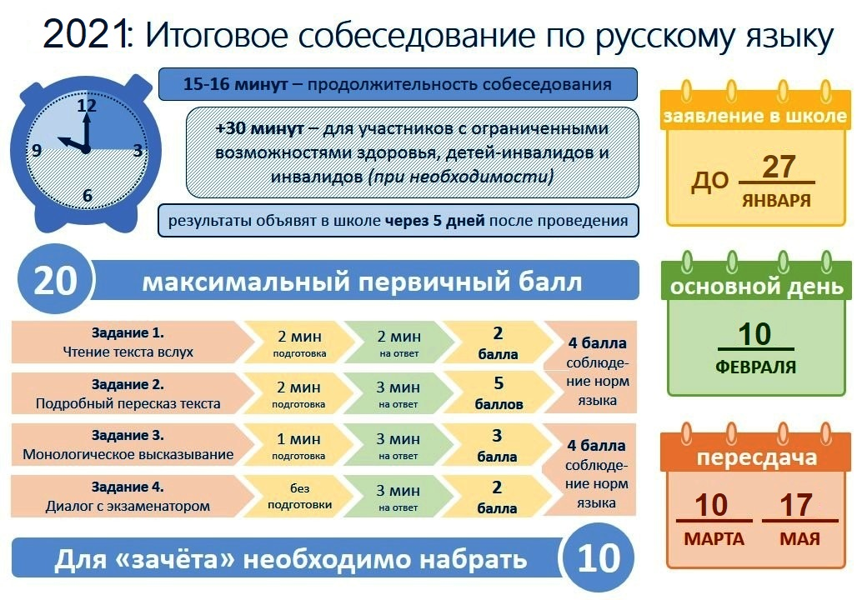

Slide 41
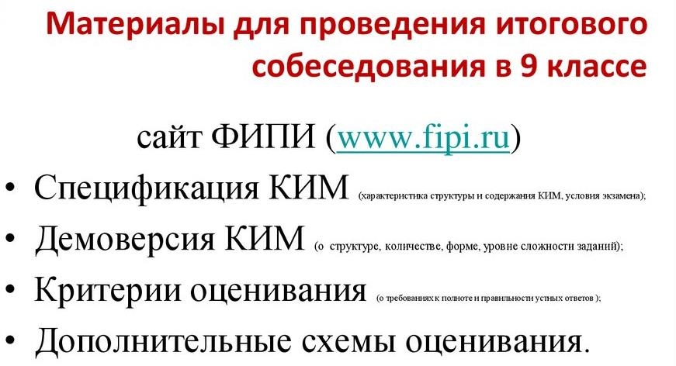

Slide 42
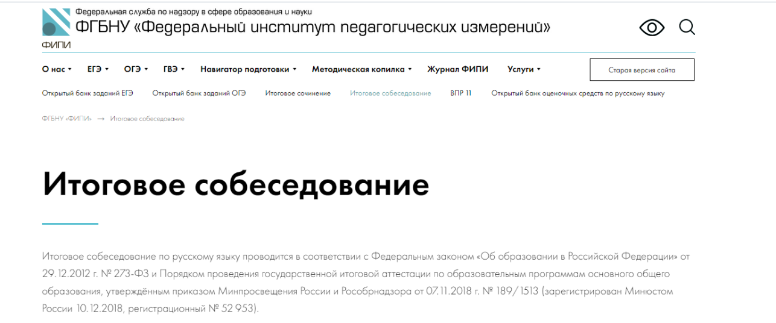

Slide 43

Вопрос- ответ:
Какие тексты будут предложены школьникам на экзамене?
Тексты о выдающихся людях России (например, о первом космонавте Ю. Гагарине, о знаменитом хирурге Н.Пирогове, о наших современниках Докторе Лизе (Елизавета Глинка) и докторе из Красноярска, который в сложных условиях провел операцию и спас жизнь ребенку.
Может ли быть экспертом на итоговом собеседовании в 9 классе учитель, работающий в этом же классе?
Назначать экспертом на итоговое собеседование учителя, работающего в этом же классе, не рекомендуется. Исключение могут составить только сельские малокомплектные школы, в которых нет возможности назначить другого учителя.
Здравствуйте. В 2019- 2020 учебном году выпускник 9 класса получил зачёт за итоговое собеседование, но не был допущен к сдаче экзаменов. Нужно ли ему в этом учебном году проходить итоговое собеседование?
Здравствуйте! Итоговое собеседование по русскому языку бессрочно, проходить его повторно не требуется.
Здравствуйте! Сын учится в 9-ом классе, имеет статус ОВЗ (ЗПР), обязательно ли ему проходить итоговое собеседование по русскому языку как допуск к экзамену?
Здравствуйте! В соответствии с Порядком проведения ГИА-9 (п.11), к государственной итоговой аттестации (ГИА) допускаются обучающиеся, имеющие результат "зачёт" за итоговое собеседование по русскому языку. В соответствии с п.18, для обучающихся, имеющих статус ОВЗ, продолжительность итогового собеседования по русскому языку увеличивается на 30 минут.

Slide 44

Можно ли организовать ППЭ на дому?
Место проведение итогового собеседования определяет руководитель образовательной организации. Основанием для организации проведения итогового собеседования на дому, в медицинской организации являются заключение медицинской организации и заключение ЦПМПК с указанием данной рекомендации. Реквизиты (номер и дату выдачи) заключения ЦПМПК указываются при подаче заявления на итоговое собеседование, а также можно прикрепить в личной карточке участника
Нужно ли готовить для участника с ОВЗ отдельную аудиторию?
Для участников с ОВЗ должны быть организованы все необходимые специальные условия, в соответствии с рекомендациями ЦПМПК. При необходимости может быть предоставлена отдельная аудитория проведения на первом этаже (при отсутствии лифтов).
Каково речевое поведение экзаменатора-собеседника в том случае, если во время диалога учащийся молчит или даёт ответ на вопрос типа «Не знаю...», «Мне нечего сказать...»?
Экзаменатор-собеседник должен стимулировать речь ученика эмоциональной реакцией, дополнительными вопросами.

Slide 45
Региональный центр оценки качества образования
Тюмень, ул. Малыгина, 73
Андриянова Тамара Алексеевна
По всем вопросам обращаться:
8(3452) 39-02-99, 8(3452) 39-02-30
Пахомов Александр Олегович
8(3452) 39-02-05

Slide 46

ЖЕЛАЕМ УСПЕХОВ!

